Slide 1
НТ-100 при миодистрофии Дюшенна
Diana M Escolar
Доктор медицины
Чикаго, июнь 2014

Slide 2
НТ-100
HT-100 представляет собой запатентованный, покрытый кишечнорастворимой оболочкой, с отсроченным высвобождением галофугинон гидробромид (HF)
HF является низкомолекулярным соединением, одобренным FDA для ветеринарных целей:для профилактики кокцидиоза у цыплят.
HT-100 исследуется в Соединенных Штатах как улучшенная форма HF для повышения толерантности и биодоступности при МДД.
HT-100 нацелен на многие патологические пути при МДД: фиброз, воспаление и регенерация мышц
Активность препарата при мышечной дистрофии, не зависит от мутации или мышечного типа
HT-100 применение при МДД
в качестве монотерапии или в комбинации с другими методами лечения
для начальных и поздних стадий болезни
для ВСЕХ мальчиков, независимо от мутации

Slide 3
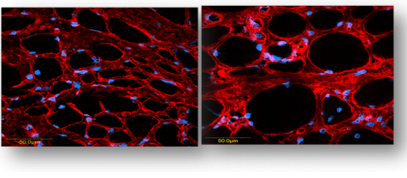
Фиброз
Аномальная рубцовая ткань, которая накапливается мышце

Slide 4
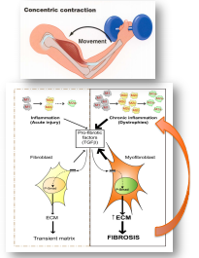
Последствия фиброза в мышце
Фиброз уменьшает генерацию мышечной силы из-за нарушения мышечной архитектуры
Результаты фиброза в аномальной (сниженной) регенерации мышц
Увеличение расстояния между кровеносными сосудами в мышцах уменьшает доставку кислорода и питательных веществ, необходимы для клеток, чтобы выжить и восстановиться.
Аномальная структура внеклеточного матрикса создает плохую платформу pдля сателлитных клеток
Фиброз увековечивает хронические воспалительные процессы, которые в свою очередь обуславливают ненормальные процессы регенерации соединительной ткани место нормальных мышечных клеток

Slide 5
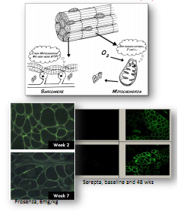
Последствия фиброза в мышце
Фиброз уменьшает толерантность к физической нагрузке
Снижение кровоснабжение
Снижение поставок необходимых питательных веществ к мышце во время увеличения потребности в энергии (глюкозы и жирных кислот)
Фиброз затрудняет влияние других экспериментальных терапевтических подходов
Генная терапия
Клеточная терапия
Пропуск экзонов

Slide 6
Как работает НТ-100?
Уменьшает фиброз
Уменьшает фиброз при МДД, независимо от мутации или мышечной типа (скелетная и сердечная мышца)
Непосредственно блокирует аномальные пути фиброза в мышцах
При уменьшении в воспаления
Антифибротический эффект только в фиброзной ткани
Нет эффекта в соединительной ткани, которая существует в виде обычных компонентов в каждом органе
Снижение воспаления, тем самым предотвращение некроз мышц и вырождения
Прямо и косвенно улучшает регенерацию мышц

Slide 7
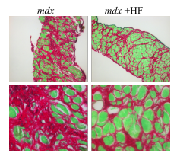
Данные об эффективности на животных моделях
Молодые MDX мыши
Уменьшает фиброз в диафрагме и сердце
Уменьшает дегенерацию мышц и увеличивает регенерацию мышц в диафрагме
Предотвращает нарушения движения стенок сердца
Профилактический эффект.
Старые MDX мыши
Снижение фиброза в скелетных мышцах, диафрагме и сердечной мышце.
Улучшенная работоспособность в результате снижения повреждения мышечного волокна
Улучшение функции внешнего дыхания
Положительные результаты в моделях других мышечных дистрофии, а также другие болезнях с развитием фиброза.

Slide 8
Обширная клиническая история
Многочисленные исследования местного применения HF, что свидетельствует о борьбе с фиброзом у людей
Четыре исследования перорального введения HF у
людей, в том числе два исследования с длительным сроком дозирования
Возрастающая доза у здоровых добровольцев (N = 26)
Дробная доза у здоровых добровольцев (N = 8)
Солидные опухоли (п = 24)
Рак мочевого пузыря (п = 24)

Slide 9
HT-100: повышение переносимостьи
HF: В соответствии с доклиническими и клиническими исследованиями: ограничение дозы составляет GI переносимость (тошнота и рвота)
HT-100 разработан для решения этой проблемы : кишечнорастворимые таблетки с покрытием минуют желудок, где происходит реакция переносимости
Успешные исследования в наиболее уязвимых животных моделях

Slide 10
Клиническая программа НТ-100

Slide 11
HALO-DMD-01/02
Открытое, нерандомизированное, одноцентровое (САD) и многоцентровое (MAD) исследование с возрастанием дозы (HALO-DMD-01)
Многоцентровое (5 сайтов)
N = 30 (макс)
Несколько когорт дозы (до 5), 6 субъектов в каждой
Минимум 3 субъекта / когорта возраст 7-10, амбулаторных, так и на стабильной дозе кортикостероидов
Ежедневный режим дозирования во время MAD этапа. Гибкая конструкция позволяет, в случае необходимости, снизить дозу (нижняя индивидуальная доза) при одновременном повышении ежедневного объема воздействие в когорте 4 и 5
6-месячное продление исследования (HALO-DMD-02)
Несколько поисковых конечных точек, в том числе ранние биомаркеры, мышечная сила и функция, сердечная и легочная функция.

Slide 12
Цели
Первичный
Чтобы оценить безопасность и переносимость однократных и множественных доз HT-100 при пероральном ведении мальчикам с МДД
Вторичный
Для оценки фармакокинетического профиля НТ-100 после перорального введения одной и нескольких возрастающих доз у мальчиков с МДД.
Для оценки безопасности, переносимости и ранних эффектов
HT-100 вводят непрерывно в течение 4 недель.

Slide 13
Критерии включения и исключения
ВКЛЮЧЕНИЕ
6-20 лет
Способность к передвижению или ее отсутствие.
Диагностика МДД с помощью биопсии, генетического тестирования или семейной истории
Устойчивая терапия кортикостероидами или не принимают кортикостероиды
ИСКЛЮЧЕНИЕ
Любое существенное изменение в
Профилактике / лечение ингибиторами ангиотензин- превращающего фермента в течение 3 месяцев
Или какие-либо лекарства, которые могут повлиять на функцию мышц в течение 1 месяца
Или профилактика / лечение гормоном роста человека в течение 18 месяцев
Порок развития церебральных артерий или вен
FVC <55% от должного
Симптоматическая кардиомиопатия, бессимптомная кардиомиопатия, или QTc≥450 мс или> 460 мс, если блокада ножки пучка Гиса присутствует.
История тяжелых аллергических или анафилактических реакций

Slide 14
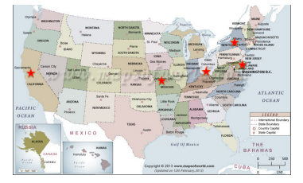
Клинические центры

Slide 15
HALO-DMD-01/02
17 субъектов, возраст от 6 до 15, были зачислены
в 3 когорты в 5 центрах.
Субъекты из когорты 1 (N = 6) и когорты 2 (N = 6) с имеют завершена HALO-DMD-01и когорта 3 (N = 5) завершили SAD фазу HALO-DMD-01.
Открытое расширенное исследование (HALO-DMD-02) было начато в ноябре 2013 года.
- Когорта 1 (N = 6) до 92 дней получала непрерывное дозирование и когорта 2 (п = 6)- до 30 дней.

Slide 16
НТ-100. Предварительные результаты применения.
На сегодняшний день профиль клинической безопасности НТ-100 в HALO-DMD-01 и HALO-DMD-02 на основе данных с дозами от 0,3 до 1,2 мг / день в течение периода 92 дня:
Нет SAE
Нет класса 3 или 4 АЕ
Нет ни одного серьезного GI или сердечно-сосудистого АЕ
Нет клинически значимы AE, или клинически значимых лабораторных отклонений.

Slide 17
HALO-DMD-01/02. Биомаркеры
Биохимические маркеры внеклеточного оборота
Биомаркеры прогрессирования заболевания и активности
Биохимические маркеры синтеза коллагена и деградация и мышечная масса
PN1P, C1M, Pro-C3, C3M, P6NP и C6M
Другие биомаркеры мышечного ремоделирования
Биомаркеров состава ткани:
Электрический миография (EIM)
Визуализация биомаркеров фиброза в сердце: МРТ сердца(CMR)

Slide 18
Предварительные результаты исследования биомаркеров
HT-100 показывает обнадеживающую биологическую активность при МДД
HT-100 влияет на биомаркеры фиброза и деградация
HT-100, по-видимому, и далее влияет на биомаркеры повреждения мышц
Эти обнадеживающие данные показывают, что HT-100 может иметь желаемые эффекты

Slide 19
Нормативные обновления.
HT 100-программа выполнена в конце декабря 2013 года, в то время как данные по дополнительным исследованиям по токсикологии,которые были выполнены, анализируются
Новая форма позволяет испытывать более высокие дозы, ранее не возможные
Дополнительное изучение доклинических токсикологических параметров предприняты в конце 2013
Цель: оценить пределы охвата, дозы у человека
Токсичность у собак, получавших высокие дозы: в 2-4 раза токсических доз в GLP исследовании
- Токсичность не является неожиданной, но скорость развития симптомов была неожиданной, побуждая отправить сообщение IND

Slide 20
Переведено проектом МОЙМИО: www.mymio.org Оригинал: http://www.parentprojectmd.org/site/PageServer?pagename=Connect_conference_presentations_14

